Slide 1



HOẠT ĐỘNG LÀM QUEN VỚI TOÁN
ĐỀ TÀI: Đếm đến 7, nhận biết nhóm có số lượng 7. Nhận biết số 7
ĐỘ TUỔI: 5 – 6 TUỔI
Giáo viên: Nguyễn Thị Hạnh

Slide 2
Mục tiêu bài học:
1. Kiến thức:
- Trẻ biết đếm đến 7, tạo nhóm có số lượng 7. Nhận biết nhóm có 7 đối tượng, nhận biết chữ số 7.
- Trẻ hiểu ý nghĩa số lượng của số 7: số 7 dùng để chỉ các nhóm có số lượng là 7
- Biết chơi các trò chơi
2. Kĩ năng:
- Rèn trẻ đếm, sắp xếp, so sánh thêm bớt, quan sát
- Rèn sự chú ý, ghi nhớ. Phát triển ngôn ngữ cho trẻ.
3. Giáo dục:
- Trẻ hứng thú, chủ động, tích cực tham gia vào hoạt động làm quen với toán.

Slide 3

Hoạt động 1: Hát bài “Món quà tặng cô”. Tc về nghề giáo viên

Slide 4
Hoạt động 2: Nội dung
a. Ôn tách gộp nhóm trong phạm vi 6.

Slide 5
Hoạt động 2: Nội dung
b. Đếm đến 7. Nhận biết số lượng trong phạm vi 7. Nhận biết số 7

Slide 6


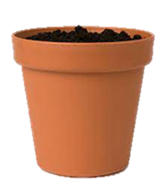



7
7

Slide 7



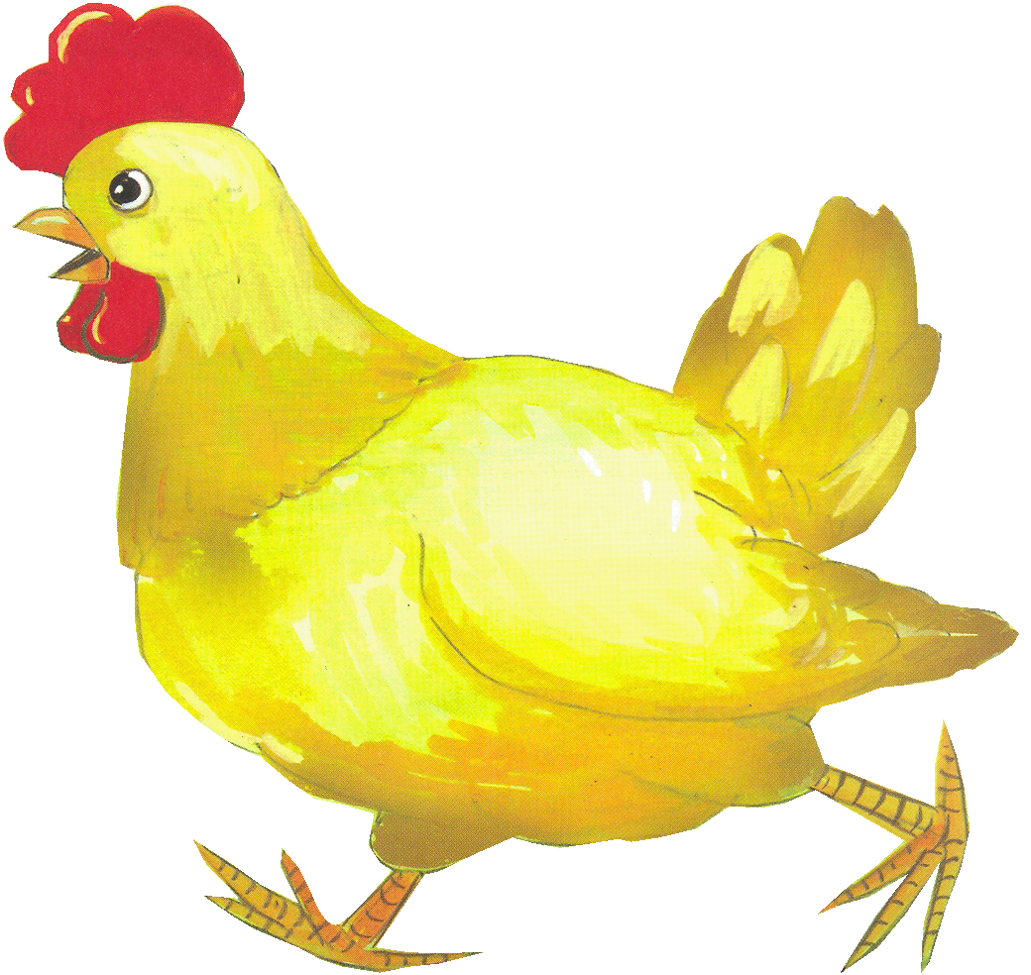





Số 7 dùng để chỉ nhóm đối tượng có số lượng là 7
7

Slide 8
7

Slide 9

7

Slide 10


c. Trò chơi :
TC 1: Ai nhanh nhất
TC2: Dán hoa tặng cô

